Slide 1



Anquiloglosia y el Boom
de la Frenectomía
Evidencia científica actual, impacto de redes sociales y manejo responsable en la lactancia materna.

Slide 2






¿Qué pasó con el frenillo lingual?
La Explosión en la Práctica
¿Qué cambió en la Medicina?
En pocos años hemos pasado de considerar la frenectomía un procedimiento excepcional a observar un aumento masivo de diagnósticos y cirugías en recién nacidos.
NADA ha cambiado desde la evidencia médica. No hay nuevos consensos ni estudios de alta calidad que respalden cortar más frenillos que antes.
La anatomía básica y los criterios diagnósticos validados siguen siendo los mismos.
"No se cortaba y súbitamente muchos están cortando en todo el mundo."

Slide 3

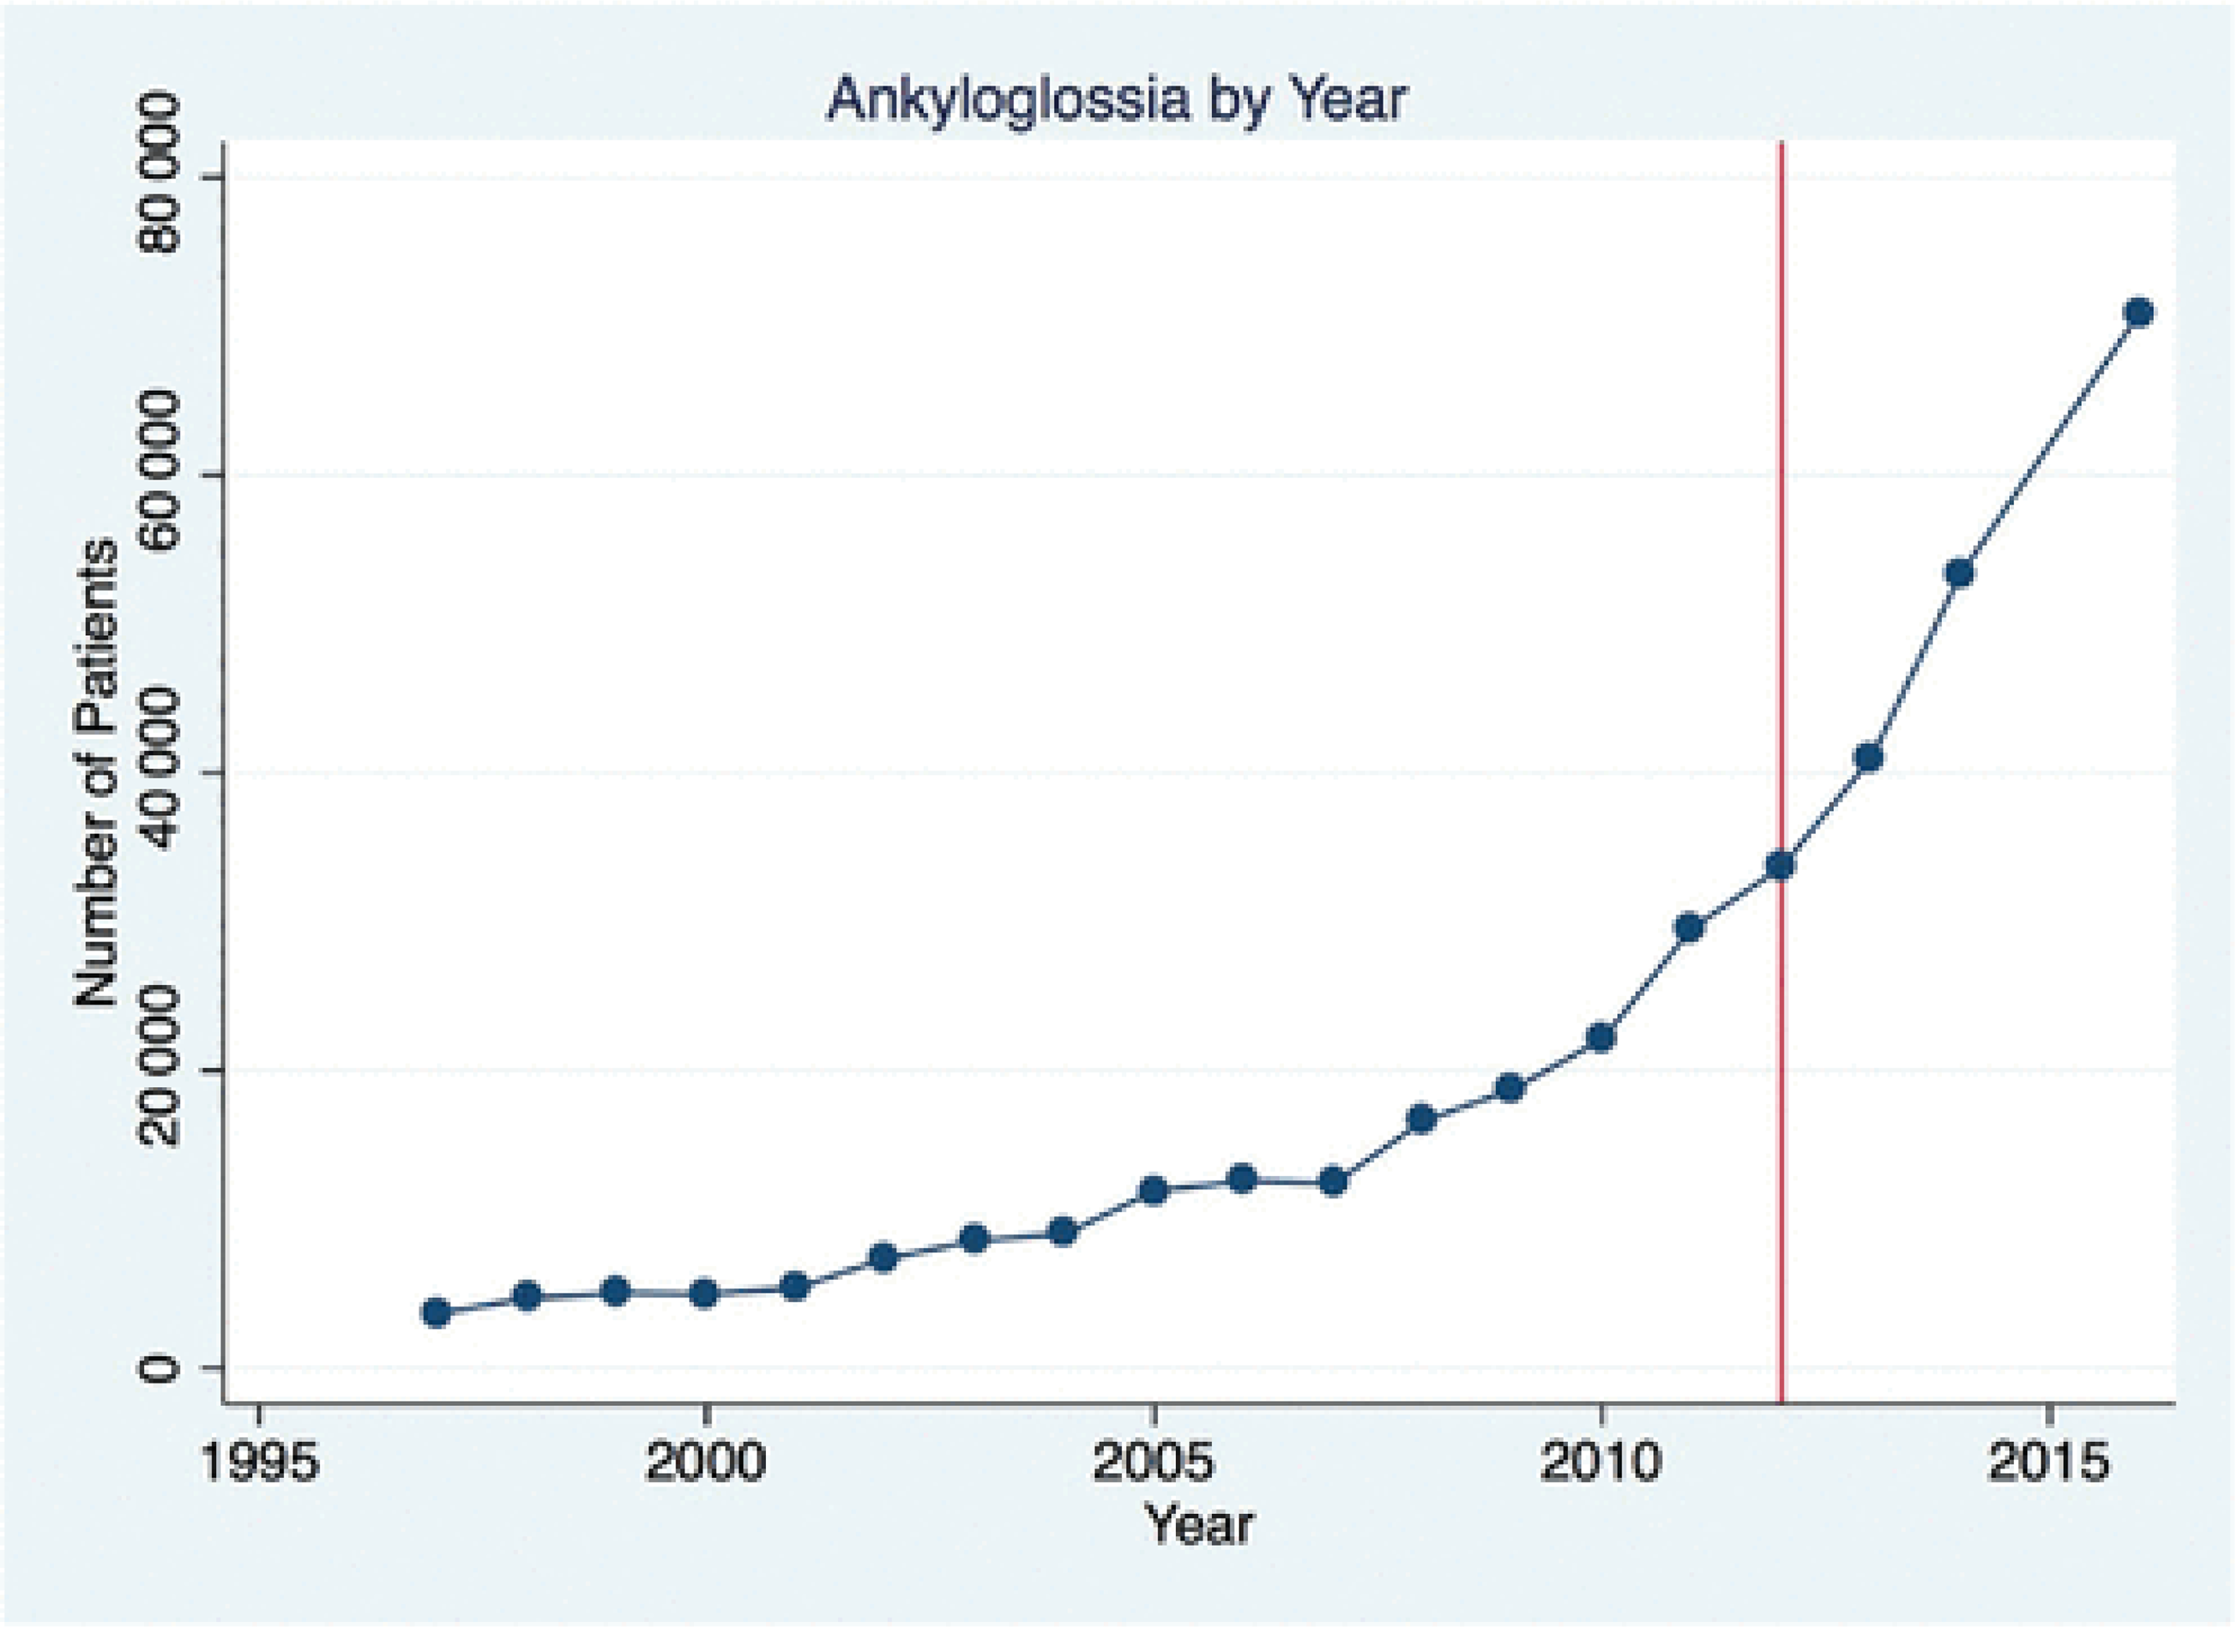
Aumento Sin Causa Médica: No hay cambios en evidencia ni cambios en recomendaciones en Guías Clínicas
Tendencia Diagnóstica Registrada
El reporte clínico de la American Academy of Pediatrics (AAP, 2024) confirma el drástico incremento en la tasa de diagnósticos de anquiloglosia .
Aumento exponencial a partir del año 2012 coincide con aparición de Instagram y masificación de Smartphone
Instagram nace el 2010 para iphone y en 2012 se lanza para Android
Meta compra Instagram en 2012
Smarphone Iphone nacen el 2007 pero se masifican el 2010-2012 con lanzamiento de l Samsung Galaxy en 2010.
Refleja un cambio en la percepción y sobreintervención clínica.
No responde a un aumento real en la prevalencia biológica de la condición.
Thomas J, Bunik M, Holmes A, Keels MA, Poindexter B, Meyer A, Gilliland A. Identification and management of ankyloglossia and its effect on breastfeeding in infants: clinical report. Pediatrics. 2024;154(2):e2024067605.

Slide 4
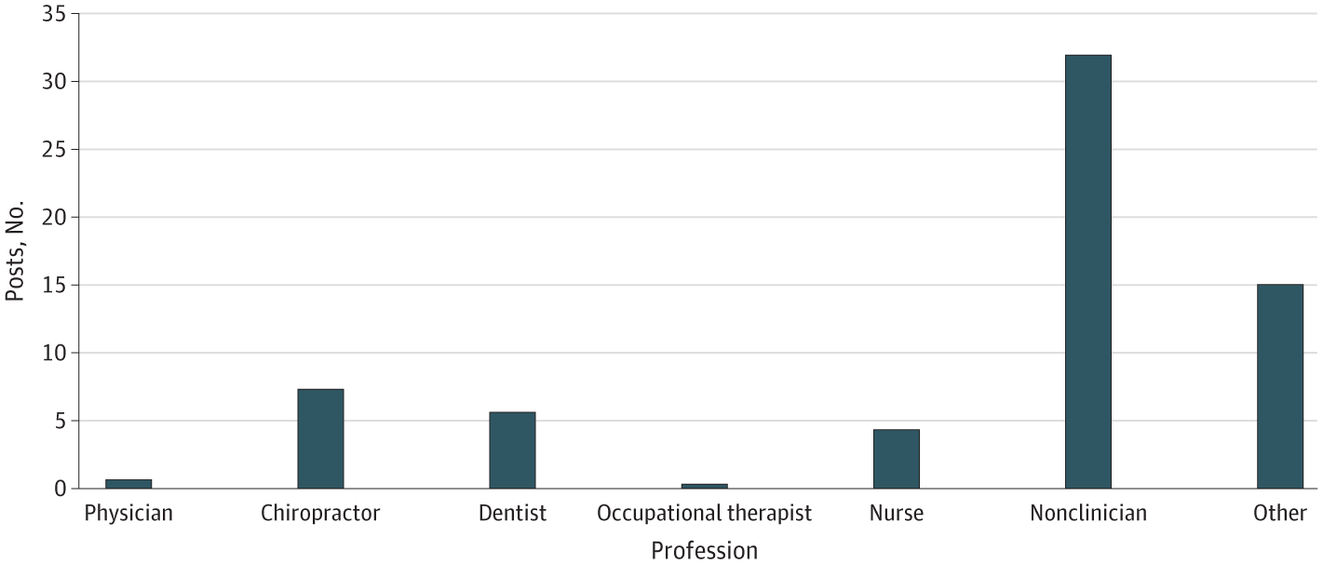
El Impacto de Redes Sociales
El Verdadero Motor del Boom
Estudios recientes (JAMA Otolaryngology 2025) reportan alta frecuencia de desinformación en publicaciones de redes sociales generando consultas y frenectomías innecesarias
La mayoría de publicaciones virales son realizadas por perfiles no clínicos o influenciadores.
Atribución falsa de síntomas cotidianos (cólicos, reflujo, llanto, tensión) al frenillo.
Generación de ansiedad y falsas expectativas en las familias.
Booth L, Aldaihani A, Davidson J, Wilson C, Lawlor C, Hong P, et al. Misinformation and readability of social media content on pediatric ankyloglossia and other oral ties. JAMA Otolaryngol Head Neck Surg. 2025;151(2):143-150.

Slide 5




El Circuito del Sobrediagnóstico
Los Actores del Boom
El Impulso Digital
Apareció una red de evaluadores ( asesoras de lactancia, fonoaudiólogos, dentistas, cirujanos y otorrinos) que buscan frenillos en casi cualquier lactante.
Estudios en JAMA Otolaryngology (2025) muestran que el auge se nutre de contenidos virales que culpan al frenillo de llantos, reflujo o cólicos normales del bebé.
Más del 90% de las publicaciones sobre frenillo en redes contienen desinformación.
Se generan derivaciones cruzadas en cadena que sobrediagnostican y presionan a la familia hacia la cirugía.
Booth L, Aldaihani A, Davidson J, Wilson C, Lawlor C, Hong P, et al. Misinformation and readability of social media content on pediatric ankyloglossia and other oral ties. JAMA Otolaryngol Head Neck Surg. 2025;151(2):143-150.

Slide 6



El Riesgo del "Peregrinaje de Consultas"
Consecuencias del Peregrinaje
Estrés Parental e Ineficacia
Llevar al recién nacido a múltiples evaluaciones con distintos profesionales no soluciona los problemas de lactancia y perjudica activamente la salud de la familia.
Someter a los padres a este itinerario genera stress y ansiedad , sin aportar ninguna solución real a la alimentación.
Infecciones Virales: Exposición innecesaria a virus en salas de espera e interconsultas.
Mensaje Clave: Tener frenillo corto no implica que el bebé tendrá problemas para lactar ni para hablar.
Alteración del Sueño: Quiebre de los ritmos de descanso del bebé y desgaste materno.

Slide 7
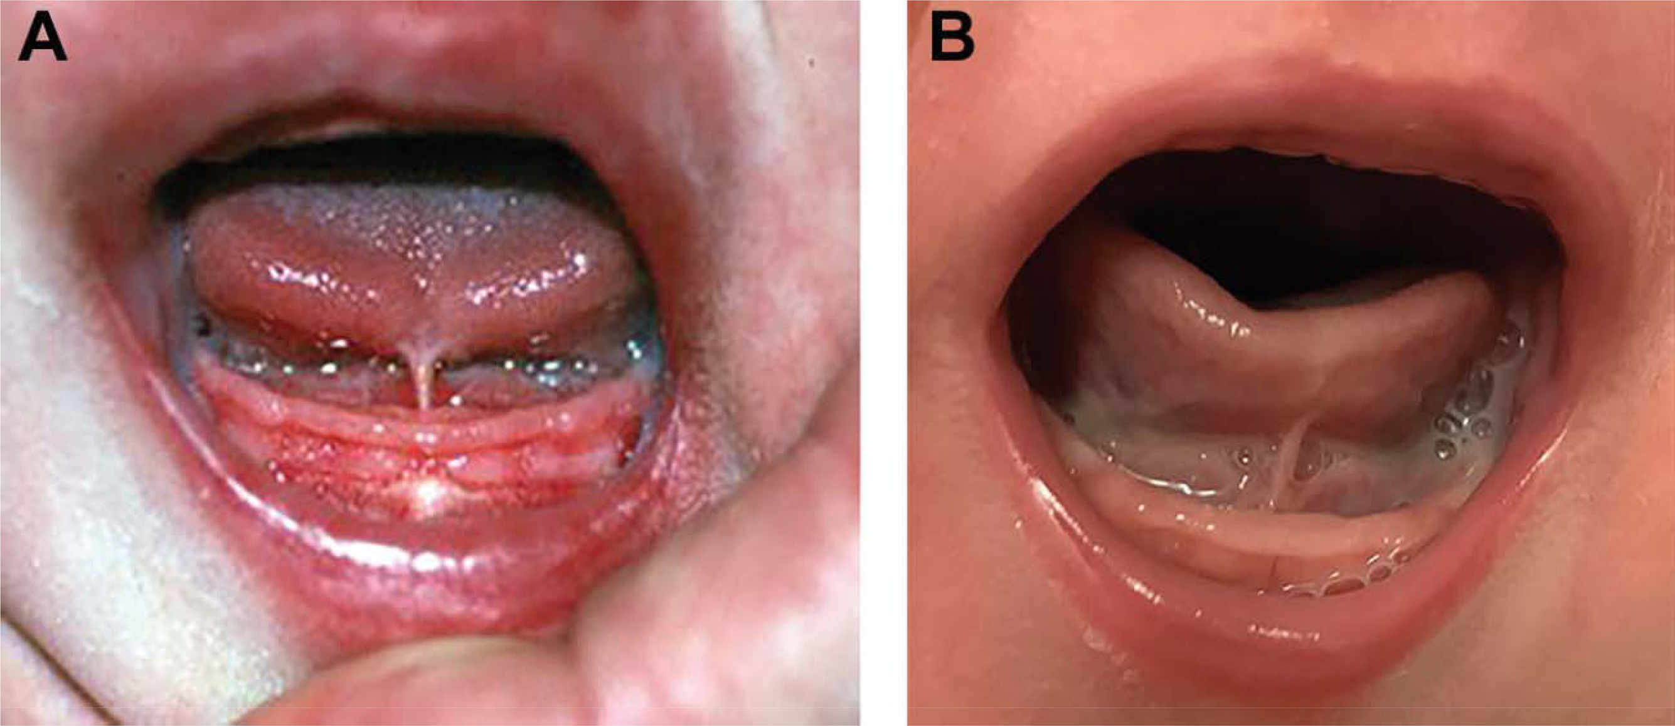
¿Qué es la Anquiloglosia?
Anatomía y Definición
Presencia de una banda corta o gruesa de tejido (frenillo lingual) que une la parte inferior de la lengua al suelo de la boca.
Habitualmente no genera ningún problema .
Puede restringir el libre movimiento de la lengua.
Culturalmente se le atribuye cualquier dificultad de acople.
Los frenillos labiales y bucales son estructuras orales normales y no deben usarse como indicación de frenectomía para mejorar la lactancia (AAP)
La presencia de un frenillo lingual posterior no es indicación de frenectomía (AAP)

Slide 8




Evidencia en Alimentación
Anquiloglosia vs. Dificultad
Dificultad vs. Anquiloglosia
El metaanálisis de Pediatric Dentistry (2026) no demostró una asociación estadísticamente significativa entre presentar anquiloglosia y sufrir problemas de alimentación (P = 0.18).
Tampoco se halló asociación significativa entre la presencia de dificultades alimentarias reportadas y el diagnóstico de anquiloglosia (P = 0.06).
Conclusión: Las dificultades de lactancia rara vez se deben primariamente al frenillo.
Conclusión: Tener frenillo corto no implica que el bebé tendrá problemas para lactar.
Dhar V, Marghalani AA, Amini H, Brickhouse T, Caffrey E, Jayaraman J, et al. Frenotomy for ankyloglossia associated with feeding challenges in infants: effectiveness, technique, and safety–a systematic review and meta-analysis, Part 2. Pediatr Dent. 2026;48(2):E33-E68.
Dhar V, Marghalani AA, Amini H, Brickhouse T, Caffrey E, Jayaraman J, et al. Diagnostic assessment of ankyloglossia and association with infant feeding challenges: a systematic review and meta-analysis–Part 1. Pediatr Dent. 2026;48(2):82-94.

Slide 9




Problemas de Lactancia y Frenectomía
¿Existen dificultades para amamantar?
¿La cirugía resuelve la lactancia?
Las dificultades al inicio de la lactancia son muy frecuentes, reales y generan gran angustia. Sin embargo, la evidencia demuestra que el frenillo rara vez es la causa real de estos problemas.
Los ensayos clínicos rigurosos demuestran que comparar el grupo operado vs. no operado no muestra diferencia en la mejora global de la lactancia (P = 0.34).
Conclusión: Si existen problemas de lactancia, los estudios muestran que cortar el frenillo NO los soluciona.
Metaanálisis 2026: No hay asociación entre anquiloglosia y problemas de alimentación (P = 0.18).
Dhar V, Marghalani AA, Amini H, Brickhouse T, Caffrey E, Jayaraman J, et al. Frenotomy for ankyloglossia associated with feeding challenges in infants: effectiveness, technique, and safety–a systematic review and meta-analysis, Part 2. Pediatr Dent. 2026;48(2):E33-E68.
Dhar V, Marghalani AA, Amini H, Brickhouse T, Caffrey E, Jayaraman J, et al. Diagnostic assessment of ankyloglossia and association with infant feeding challenges: a systematic review and meta-analysis–Part 1. Pediatr Dent. 2026;48(2):82-94.

Slide 10
Sin Diferencia en Ganancia de Peso y Lactancia
Desenlace | Estudio (diseño) | Control | Frenotomía
Lactancia (IBFAT), corto plazo (5 días) | Emond 2014 ECA, bajo riesgo de sesgo 106 RN con frenillo corto y dificultades en lactancia | 12 (11–12) | 12 (11–12) Sin diferencia
Lactancia (IBFAT), largo plazo (8 sem) | Emond 2014 ECA, bajo riesgo de sesgo 106 RN con frenillo corto y dificultades en lactancia | 12 (12–12) | 12 (12–12) Sin diferencia
Suministro de leche insuficiente | Riskin 2014 Cohorte prospectiva 186 RN con frenillo corto al nacer | 16.1% | 16.9% Similar entre grupos
Ganancia de peso | Certeza GRADE: MUY BAJA — datos insuficientes para evaluar diferencia en ganancia de peso
Dhar V, Marghalani AA, Amini H, Brickhouse T, Caffrey E, Jayaraman J, et al. Frenotomy for ankyloglossia associated with feeding challenges in infants: effectiveness, technique, and safety–a systematic review and meta-analysis, Part 2. Pediatr Dent. 2026;48(2):E33-E68.

Slide 11
Estudios que Reportan Mejoría: ¿Qué Tan Sólidos Son?
Desenlace | Resultado reportado | Estudio(s) | Calidad de la evidencia
Problemas de alimentación (percepción materna) | Mejoría de 64% (inmediato) a 87% (largo plazo) | Metaanálisis de 16 estudios | SIN grupo control (antes/después); certeza muy baja
Problemas de lactancia reportados | Berry: 78% vs 47% Hogan: 96% vs 2.5% (a favor de frenotomía) | Berry 2012, Hogan 2005 (vs. control) | Muy heterogéneo (I²=89%); Riskin 2014 mostró lo opuesto
Tiempo de lactancia | Mejoría de 68% (corto plazo) a 93% (largo plazo) | Wen 2022, Braccio 2016 | SIN grupo control; certeza muy baja
Transferencia de leche | De 5.6 a 10.5 mL (+88%) | 1 estudio, muestra pequeña | Un solo estudio; certeza muy baja
Reducción de mala ganancia de peso | De 15.7–23% a 3.3–13.6% de lactantes afectados | 3 estudios pre-post | SIN grupo control; heterogeneidad 96%; certeza muy baja
Dhar V, Marghalani AA, Amini H, Brickhouse T, Caffrey E, Jayaraman J, et al. Frenotomy for ankyloglossia associated with feeding challenges in infants: effectiveness, technique, and safety–a systematic review and meta-analysis, Part 2. Pediatr Dent. 2026;48(2):E33-E68.

Slide 12
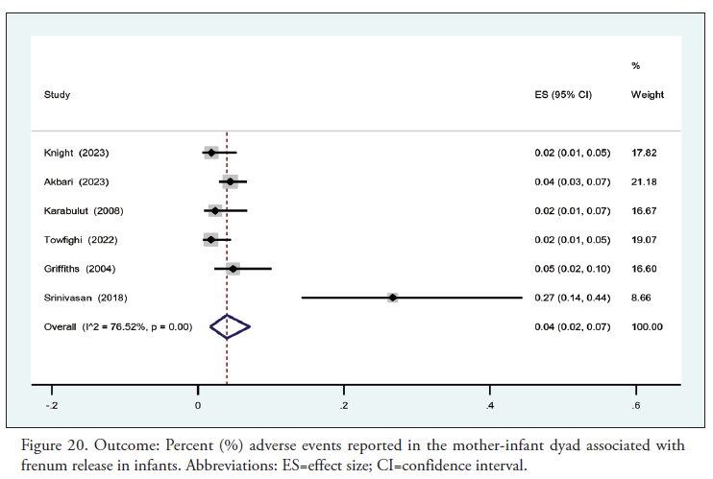
Complicaciones y Riesgos
La Cirugía No Es Inocua
Aunque suele presentarse como un procedimiento menor y sin consecuencias, la evidencia (Pediatric Dentistry 2026) reporta complicaciones en el 4% de los casos.
Sangrado e infección local.
Dolor relevante y aversión oral alimentaria.
No se recomiendan los ejercicios de estiramiento postoperatorios para evitar readhesión porque su efectividad no tiene evidencia y pueden provocar aversión oral.
Messner AH, Walsh J, Rosenfeld RM, Schwartz SR, Ishman SL, Baldassari C, et al. Clinical consensus statement: ankyloglossia in children. Otolaryngol Head Neck Surg. 2020;162(5):597-611.

Slide 13
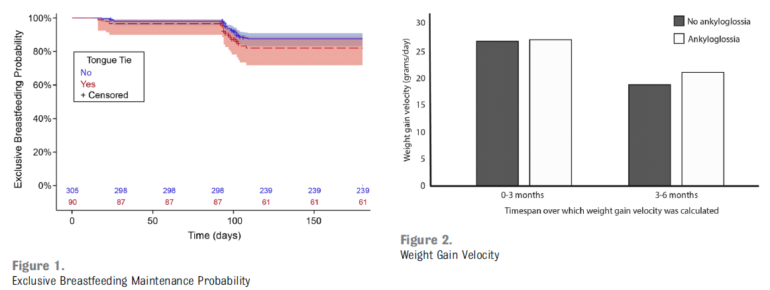
Evolución Sin Intervención
¿Qué pasa si NO operamos?
Estudio prospectivo de la revista Pediatrics (2025/2026) evaluó el seguimiento de lactantes sin intervención quirúrgica con frenillo corto en primeras 48 h:
Lactancia Exclusiva: Probabilidad similar a los 6 meses (81.4% sin cirugía vs 78.6% con cirugía).
Ganancia de Peso: Velocidad de incremento de peso idéntica a los 0-3 y 3-6 meses.
Raol N, Silamkoti B, Syed SM, Hosek K, Theetla P, Madireddy A. Ankyloglossia, breastfeeding, and infant weight gain: a mixed-methods study. Pediatrics. 2026;157(1):e2024070531.

Slide 14
Anquiloglosia y problemas para hablar
La anquiloglosia generalmente no afecta el habla
No se recomienda la frenectomía preventiva para evitar futuros problemas de habla
Incluso sonidos que requieren gran movilidad de la lengua con /l/ y /r/ suelen producirse normalmente aunque exista restricción importante de la lengua
Messner AH, Walsh J, Rosenfeld RM, Schwartz SR, Ishman SL, Baldassari C, et al. Clinical consensus statement: ankyloglossia in children. Otolaryngol Head Neck Surg. 2020;162(5):597-611.

Slide 15
¿Cuándo Estaría Indicado Resecar el Frenillo Lingual?
Anquiloglosia con restricción anatómica real de la movilidad lingual + dificultad de lactancia/alimentación documentada (dolor materno, mal agarre, mal incremento de peso) que no mejora con manejo conservador adecuado (posicionamiento, técnica, apoyo de lactancia)
No existe una definición clara de impacto funcional real en lactancia.
Recordar que evidencia sólo muestra que el efecto es disminución de dolor materno.
No está indicada la frenectomía
Hallazgo anatómico aislado, sin dolor materno ni dificultad real de lactancia
“Frenillo posterior” (sin definición consensuada) o frenillos labiales/bucales
Prevención de problemas de habla, apnea del sueño o higiene oral futuros
Lactancia que progresa con buen incremento de peso pese al hallazgo anatómico
Conclusión: La evidencia (certeza GRADE baja–muy baja) no respalda operar solo por el hallazgo anatómico.
Messner AH, Walsh J, Rosenfeld RM, Schwartz SR, Ishman SL, Baldassari C, et al. Clinical consensus statement: ankyloglossia in children. Otolaryngol Head Neck Surg. 2020;162(5):597-611.
Thomas J, Bunik M, Holmes A, Keels MA, Poindexter B, Meyer A, Gilliland A. Identification and management of ankyloglossia and its effect on breastfeeding in infants: clinical report. Pediatrics. 2024;154(2):e2024067605.

Slide 16
Contraindicaciones Relativas de la Frenotomía
Retrognatia, micrognatia, trastorno neuromuscular, hipotonía, coagulopatía — en estos casos la frenotomía puede empeorar la glosoptosis y la disfagia, porque la dificultad de alimentación es probablemente multifactorial y no se resolverá solo cortando el frenillo.
Messner AH, Walsh J, Rosenfeld RM, Schwartz SR, Ishman SL, Baldassari C, et al. Clinical consensus statement: ankyloglossia in children. Otolaryngol Head Neck Surg. 2020;162(5):597-611.

Slide 17






Guía para Padres
1. Tranquilidad Familiar
2. Filtro en Redes
3. Seguimiento pediátrico
El frenillo corto no impide alimentarse y aumentar de peso. Apoyar la confianza materna es la intervención de mayor impacto.
Desconfiar de diagnósticos virales en Instagram o TikTok.
El dolor o llanto del recién nacido responde a múltiples factores normales del desarrollo.
Puede existir algún RN que requiera evaluación por fonaudiólogo , otorrino o dentista pero será excepcional
No se requiere evaluación por fonoaudiólogo, dentista u otorrino con la frecuencia que estamos observando

Slide 18
Acompañemos con Ciencia y Empatía
"Las dificultades de lactancia son reales. La solución casi nunca requiere un bisturí."

